Slide 1
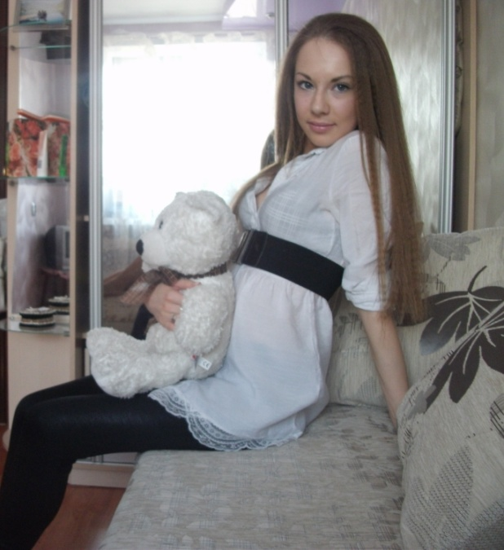
Школа будущего
Выполнила: Бумагина Анастасия ученица 9 ”Б”.

Slide 2
Пожелания:
Чтобы школа работала в одну смену.
Чтобы предоставлялась возможность учащимся старших классов выбирать предметы согласно будущей профессии.
Организация в школе дополнительных занятий для учащихся пропустивших занятия по какой либо причине.

Slide 3
Современное оснащение спортивного зала, установка душевых кабин, зал с современными тренажерами,(бассейн).

Slide 4
Технологичный актовый зал.
Современное оснащение кабинета информатики.

Slide 5
Более стильная и модная школьная форма.

Slide 6
Реклама школы №56.
Хорошие условия в начальной школе.(группа продленки, сильные преподаватели)
Профильное физико-математическое обучение,гуманиарное.10-11класс.
Большое разнообразие курсов по выбору в 9х классах.

Slide 7
Современный центр дополнительного образования.

